Slide 1
Коммерческое предложение продажа имущественного комплекса в Химкинской промзоне
Производственно-складская база. Вашутинское шоссе, 45.
Административно-офисное здание. Заводская улица, 15.
Объекты расположены в ХИМКИНСКОЙ ПРОМЗОНЕ
5 км от МКАД по Ленинградскому шоссе.
П Р О Д А Ж А С О Б С Т В Е Н Н О С Т И
Важно:
Объекты предлагаются к продаже вместе. Продажа по отдельности требует дополнительного обсуждения. Сделка осуществляется путем продажи 100% акций ЗАО.

Slide 2
Производственно-складская база. Вашутинское шоссе, 45.
Химкинская промзона.

Slide 3
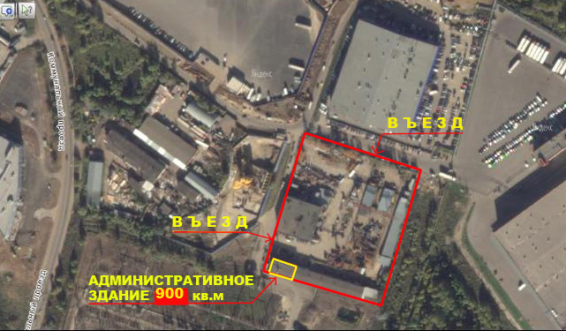
Производственно-складская база по адресу: Вашутинское шоссе 45.
_____________________________________________________________________________
Площадь участка – 1.7 Га (120м х 140м)
Земля и строения находятся в собственности у юридического лица.
Территория частично асфальтирована, частично покрыта бетонными плитами.
На территорию оборудовано 2 въезда

Slide 4
Инженерные сети и коммуникации
  Водоснабжение: от городского водопровода ОАО «Химкинский водоканал» - поставщик. В 2006 году сдан в эксплуатацию. ПНД d 110 (21.11.2006 г.)
  Хоз. - бытовая канализация с выгребной ямой V = 100 м³. ЖБО вывозит Химкинский водоканал .
Интернет провайдер – Евразия Телеком
Телефонных линий – 9. Коды: 495 и 499
Выделенная электрическая мощность 400 кВт от подстанции 671.
Построена ливневая канализация ф 400 вдоль внутреннего проезда, на территории устроен дренаж с отводом в ливневую канализацию. Линевка подключена к городской линевой канализации.
Газопровод высокого давления проходит по границе участка.
Отапливается только административное здание (эл. котел мощностью 60 кВт.)
Расположение объекта позволяет подключиться ко всем необходимым коммуникациям инфраструктуры Химкинской промзоны.

Slide 5
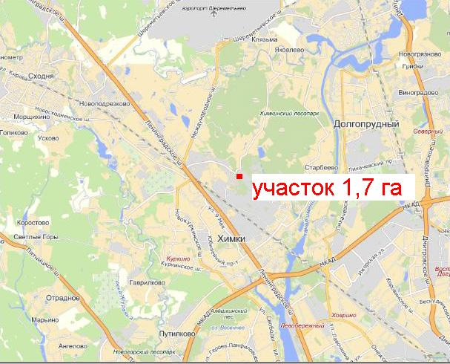
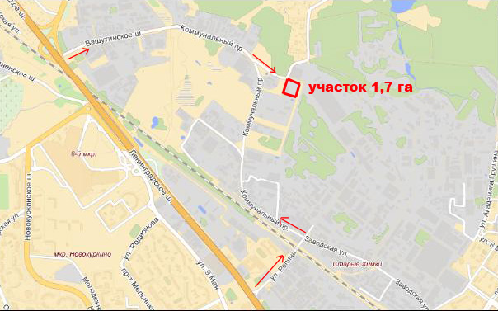
Место расположения
_____________________________________________________________________________
Санкт-Петербург
База расположена в Промзоне
г. Химки в 5 км от МКАД по
Ленинградскому шоссе
Москва
Удобные подъездные пути
Асфальтированная дорога
Общественный транспорт:
электричка, автобус, марш
рутное такси.

Slide 6
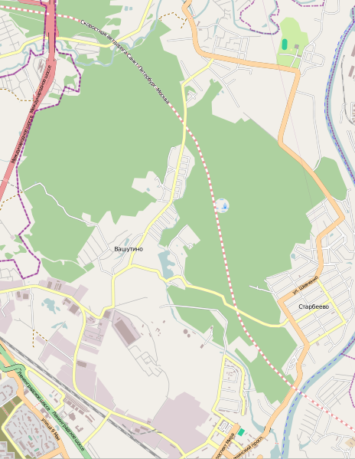
Перспектива после завершения строительства трассы Москва – Санкт-Петербург
_____________________________________________________________________________
Санкт-Петербург
База находится между основными
транспортными магистралями:
(1) Строящаяся скоростная трасса
Москва – Санкт-Петербург - 3 км
(2) Ленинградское шоссе - 2 км
(3) МКАД - 5 км
Аэропорт Шереметьево - 7 км
(1)
(2)
(3)
Москва

Slide 7
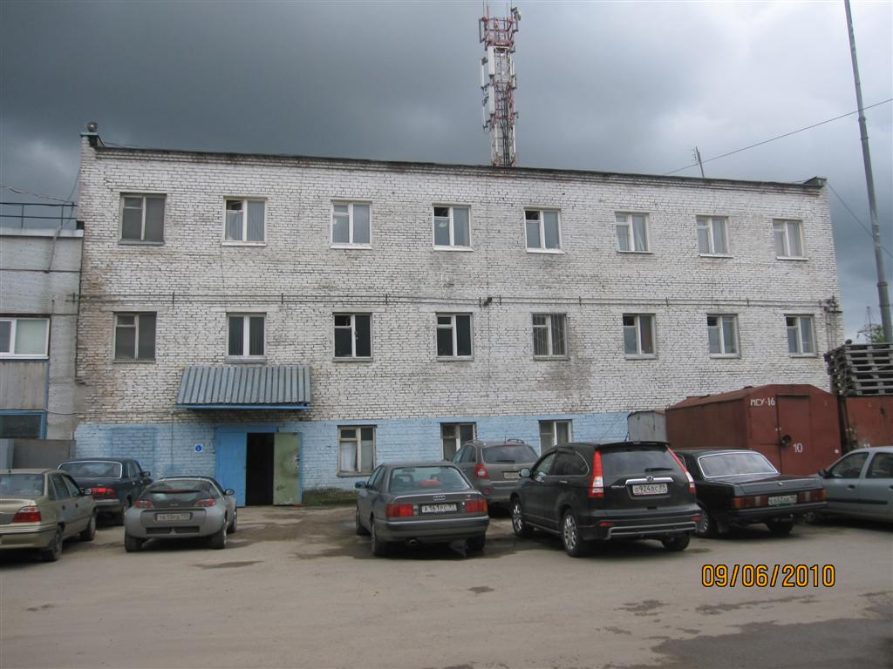
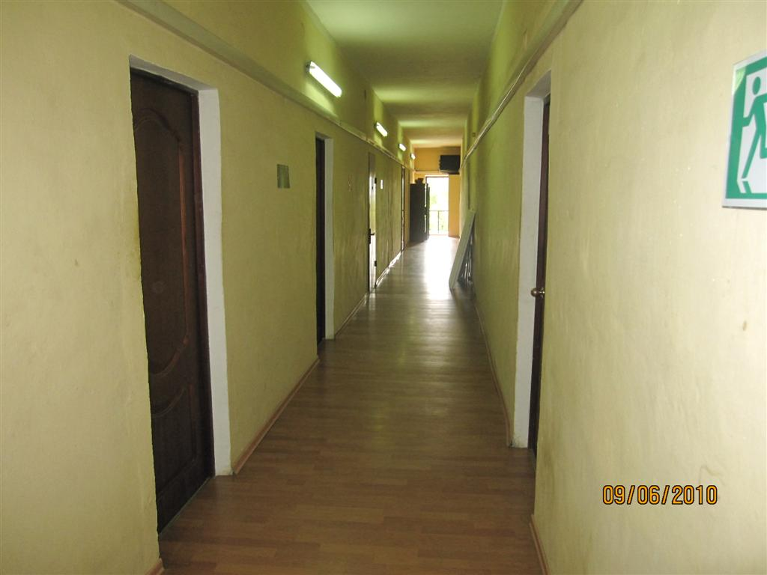
Кирпичное административное здание - 3 этажа
_____________________________________________________________________________
Капитальное строение: Площадь - 864 м2.
Год постройки – 1990. Потолки – 3.0 м.
Состояние здания рабочее.

Slide 8
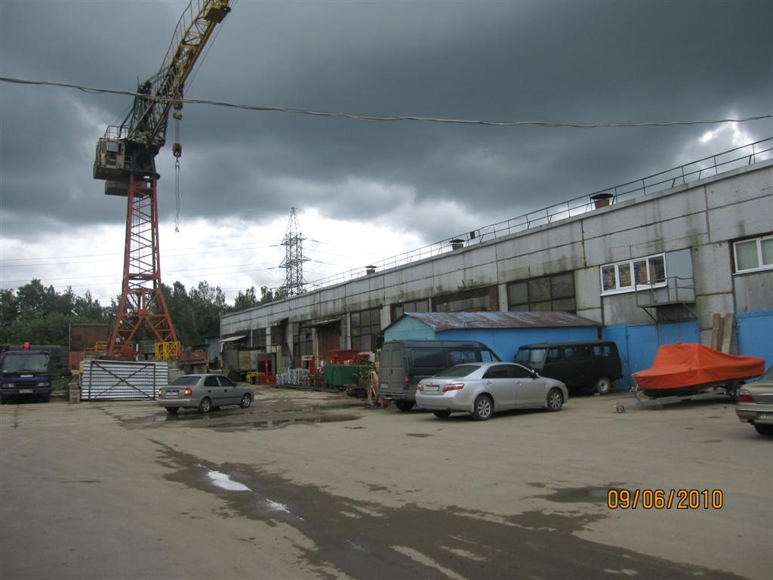
Производственное здание из ж\б блоков площадью 864м2
_____________________________________________________________________________
Производственное здание из ж\б блоков площадью 864м2 (72х12 м) – постройка 1990 г.
3 одноуровневых бокса (12х12), (24х12), (24х12). Потолок – 7.2м. Пол – бетон.
1 двухуровневый бокс (6х12). Высота потолков - 3.9 м.
Примыкает к административному зданию.
Ворота в 3-х боксах – 4х4.2(h).
Смотровых ям нет.

Slide 9
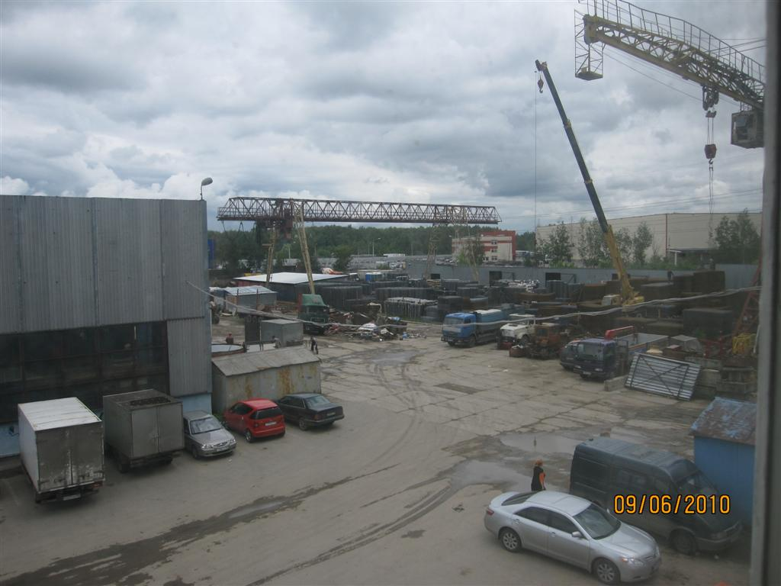
Строения на территории базы
_____________________________________________________________________________
Складское помещение площадью 840м2 (12х70 м) из металлоконструкций.
Возможен
демонтаж
обоих строений
Неотапливаемое здание из металлоконструкций площадью 1296м2 (36х36 м),
Рабочая высота потолка 7.2 м.
Пол бетонный. Есть смотровая яма.
3 ворота: 4х5 (h).

Slide 10
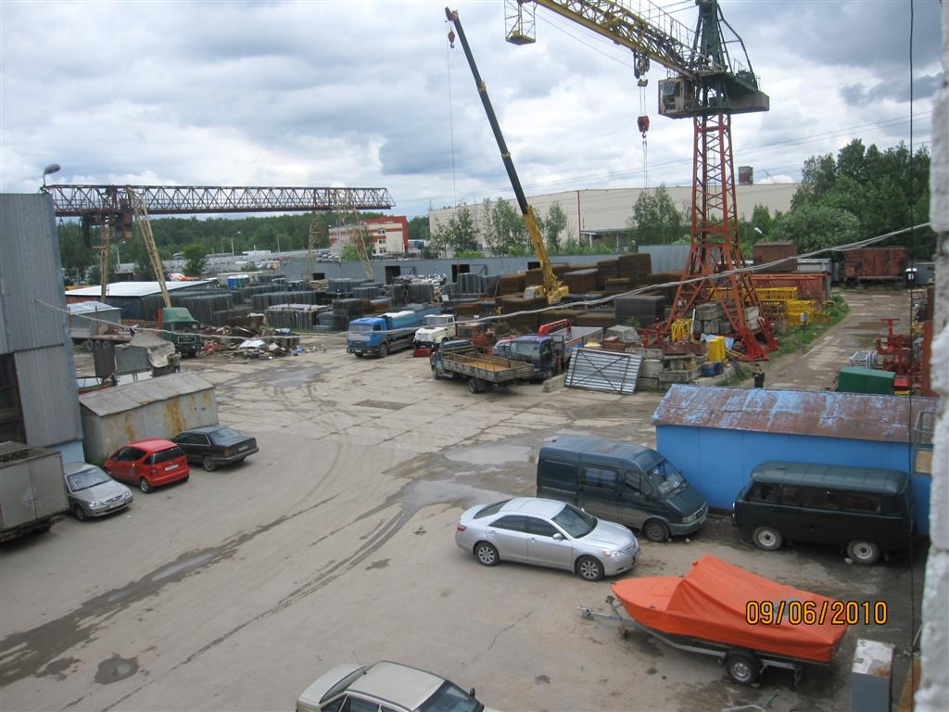
Вспомогательная инфраструктура
_____________________________________________________________________________
На территории производственной базы имеются два крана на рельсах:
• «козловой» кран: ККС-10/32. Габариты: 35х90 м. Площадь обхвата – 3150 м2.
Грузоподъемность: 10 тонн.
• башенный кран: БКСМ – 7-5. Габариты: 32х19 м. Площадь обхвата – 6008 м2.
Грузоподъемность: 7 тонн.
Оба крана в рабочем состоянии и используются для погрузочно-разгрузочных работ.

Slide 11
Административно-офисное здание. Заводская улица, 15.
Химкинская промзона.

Slide 12
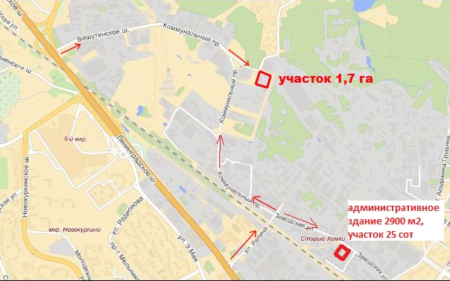
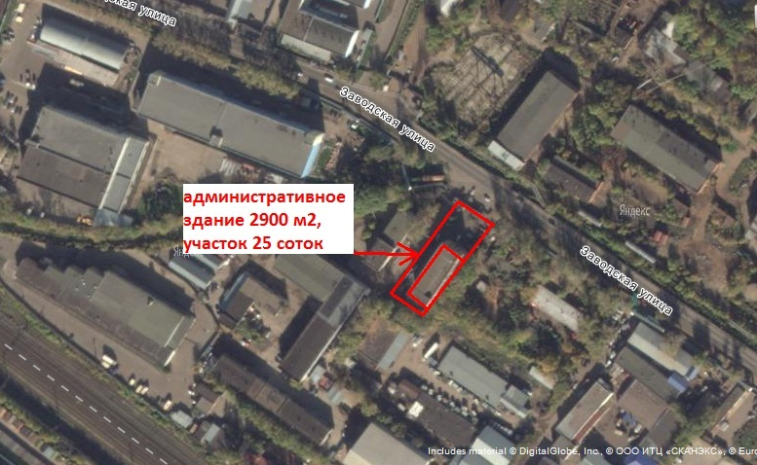
Административно-офисное здание (расположение)
_____________________________________________________________________________
- Улица Заводская находится в 5 км от МКАД и проходит параллельно Ленинградскому шоссе.
Общественный транспорт: автобус,
электричка, маршрутное такси.
- Здание и база расположены на одном шоссе в удалении 2.5 км друг от друга
Здание расположено на земельном
участке площадью 2500 (м2)
Само здание занимает 800 (м2)
Оставшиеся 1700 (м2) не застроены,
используются под парковку.
Здание и участок под ним, являются
собственностью юридического лица.

Slide 13
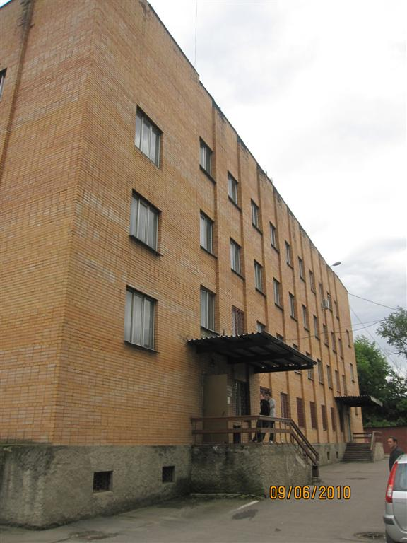
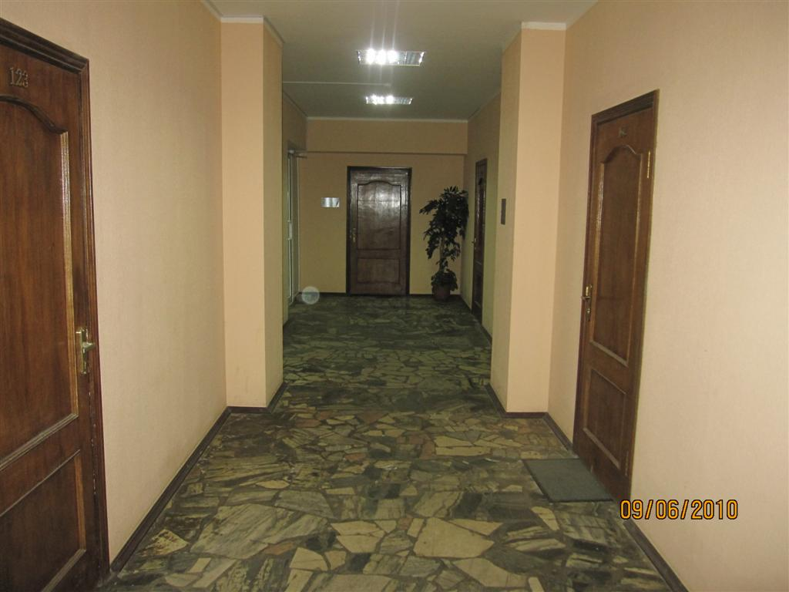
Административно-офисное здание
_____________________________________________________________________________
Общая площадь здания 2990м2
Здание в хорошем состоянии.
Имеется подвал и технический этаж.
50 телефонных номеров
Выделенная линия интернета (оптоволокно)
В здании имеется каминный зал и сауна с бассейном
Выделенные электрические мощности - 80кВт
Центральные канализация и водопровод
Центральное отопление
4-х этажное кирпичное офисное здание
1985 года постройки

Slide 14
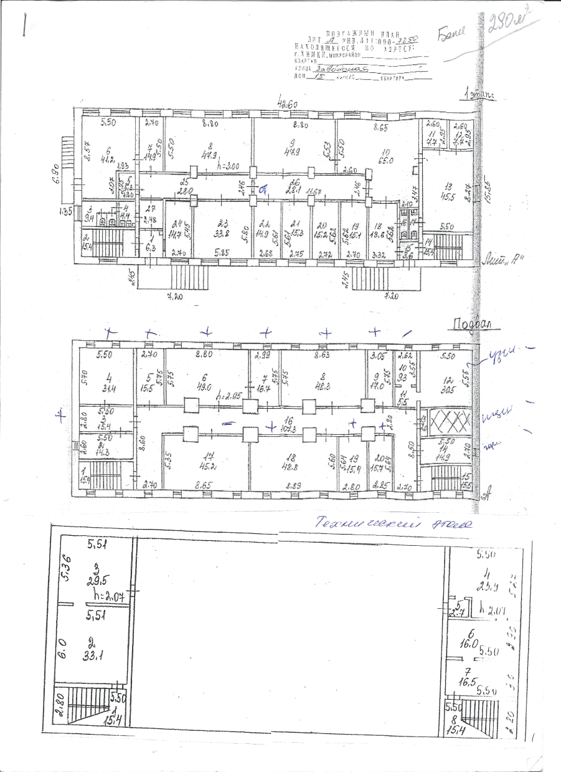
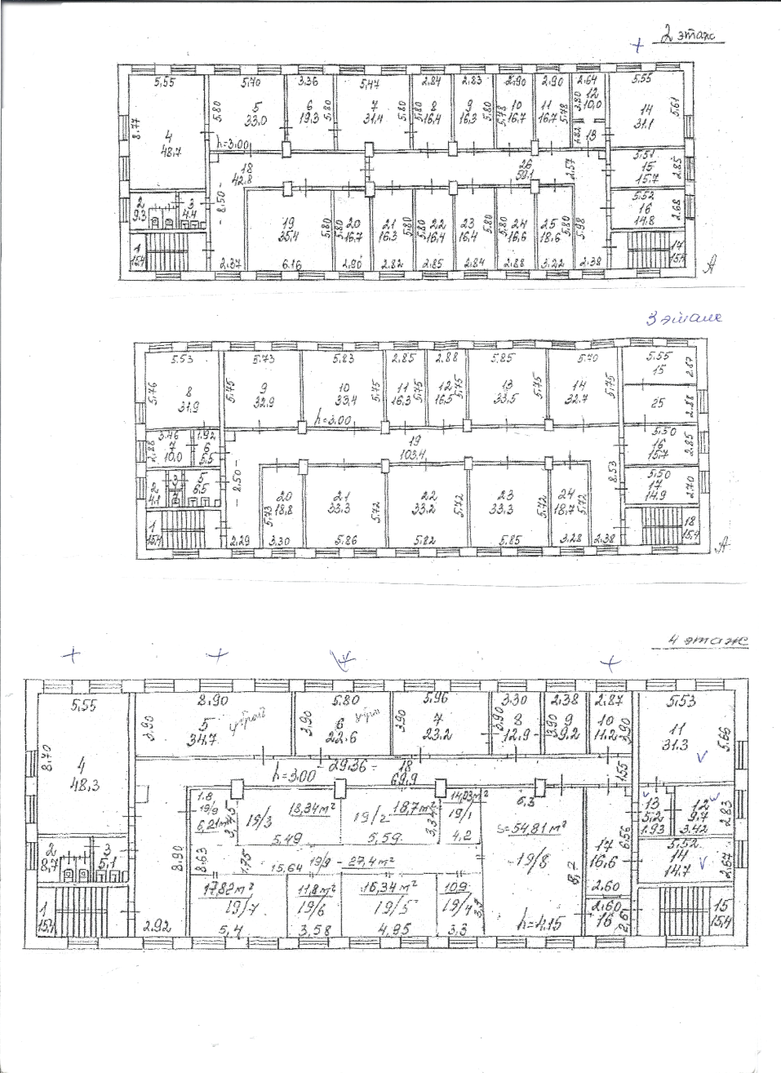
Поэтажный план здания
_____________________________________________________________________________
1-й этаж, подвал, технический этаж
2-й, 3-й и 4-й этажи

Slide 15
Области возможного использования базы и здания
_____________________________________________________________________________
Складские услуги и оптовая продажа строительных и т.п. материалов
Организация регионального склада автомобилей с ремонтной базой и складом з/частей
- размещение до 900 легковых автомобилей на территории базы.
- создание сервисной станции
(количество ремонтных постов зависит от потребностей, площади позволяют)
Административное здание можно использовать под:
Офисы
Гостиницу
Общежитие для сотрудников
Другое
Производство
Возможна частичная сдача в аренду площадей и строений
В настоящее время имущественный комплекс приносит стабильный арендный доход.
Все площади сданы в аренду.
Стоимость имущественного комплекса составляет 260 млн. рублей
Координаты для связи: +74957203512, E-mail: visione1@mail.ru
Бершаковский Евгений Гарриевич

